Slide 1
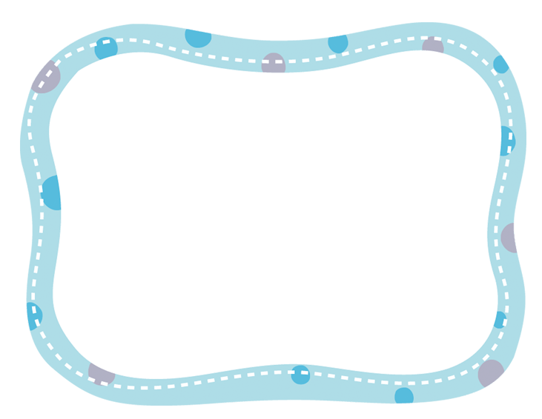
Thứ ngày tháng năm 2021
Chính tả
Bài hát trồng cây

Slide 2
Chính tả
Bài hát trồng cây
Ai trồng cây
Người đó có tiếng hát
Trên vòm cây
Chim hót lời mê say.
Ai trồng cây
Người đó có ngọn gió
Rung cành cây
Hoa lá đùa lay lay.
Ai trồng cây
Người đó có bóng mát
Trong vòm cây
Quên nắng xa đường dài.
Ai trồng cây
Người đó có hạnh phúc
Mong chờ cây
Mau lớn lên từng ngày.
Bế Kiến Quốc

Slide 3
TÌM HIỂU NỘI DUNG ĐOẠN VIẾT

Slide 4
+ Hạnh phúc của người trồng cây là gì ?
- Hạnh phúc là được mong chờ cây lớn, được chứng kiến cây lớn lên từng ngày.
+ Đoạn thơ có mấy khổ ? Trình bày như thế nào cho đẹp ?
- Đoạn thơ có 4 khổ, giữa 2 khổ thơ ta để cách 1 dòng
+ Các dòng thơ được trình bày như thế nào ?
- Chữ đầu dòng thơ phải viết hoa và viết lùi vào 3 ô.

Slide 5
Đọc thầm đoạn văn và thực hiện các yêu cầu sau:
01
02
Gạch chân dưới tiếng/từ khó đọc, dễ viết sai.
Em cần lưu ý điều gì khi trình bày bài viết?

Slide 6
trồng cây
Luyện viết từ khó
mê say
lay lay

Slide 7
VIẾT CHÍNH TẢ

Slide 8
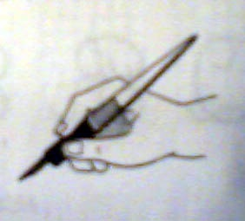
1- Tư thế ngồi viết:
- Lưng thẳng, không tì ngực vào bàn.
- Đầu hơi cúi.
- Mắt cách vở khoảng 25 đến 30 cm.
- Tay phải cầm bút.
- Tay trái tì nhẹ lên mép vở để giữ.
- Hai chân để song song thoải mái.
2-Cách cầm bút:
- Cầm bút bằng 3 ngón tay: ngón cái, ngón trỏ, ngón giữa.
- Khi viết, dùng 3 ngón tay di chuyển bút từ trái sang phải, cán bút nghiêng về phía bên phải, cổ tay, khuỷu tay và cánh tay cử động mềm mại, thoải mái;
- Không nên cầm bút tay trái.

Slide 10
Bài tập 1:
Điền vào chỗ trống:
a) rong, dong hay giong?
- …….. ruổi
rong
- thong ……
dong
giong
rong
- trống ……… cờ mở
- …… chơi
- gánh hàng ……
rong

Slide 11
Bài tập 1:
Điền vào chỗ trống:
b) rủ hay rũ?
rủ
rũ
-… nhau đi chơi
-cười … rượi
-nói chuyện … rỉ
rủ
rủ
-lá … xuống mặt hồ

Slide 12
Bài tập 2:
Đặt câu:
-Nghe bạn Hoa kể chuyện, chúng em cười rũ rượi.
-Ngày mai, chúng em rủ nhau đi chơi công viên.

